Slide 1


AEM WEEKEND SHARING
AEM周末分享
第 308 期
试试换位思考？

Slide 2
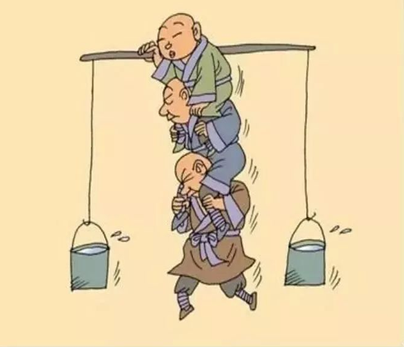
AEM WEEKEND SHARING
生活换位思考，珍惜才配拥有
生活本来不容易 ，当你觉得容易的时候，肯定是有人在替你承担属于你的那份不容易，生活经常换位思考，珍惜才配拥有。

Slide 3
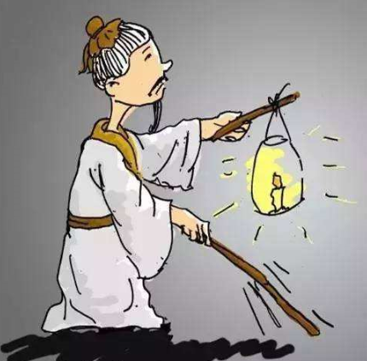
AEM WEEKEND SHARING
想法换位思考，感恩与理解
一人请一个瞎子朋友吃饭，吃的很晚，瞎子说很晚了我要回去了，主人就给他点了一个灯笼，他就很生气的说："我本来就看不见，你还给我一个灯笼，这不是嘲笑我吗？"

Slide 4

AEM WEEKEND SHARING
主人说：因为我在乎你才给你点个灯笼，你看不见，别人看得见，这样你走在黑夜里就不怕别人撞到你了，瞎子很感动！
理解不同，结果就不一样，我们要学会换位思考。每一件事用不同角度看，就会有不同的见解！

Slide 5
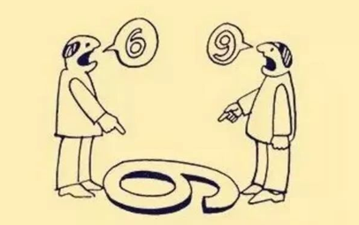
AEM WEEKEND SHARING
位置换位思考，尊重别人就是尊重自己
你有一个女儿，你希望她的婆家要多给彩礼，你有一个儿子，你嫌亲家要的彩礼太多；你有一个儿媳，你嫌儿媳事太多，不懂事，你有一个女儿，你希望她掌管婆家大权。
你开车时，讨厌行人；你走路时，讨厌车。

Slide 6
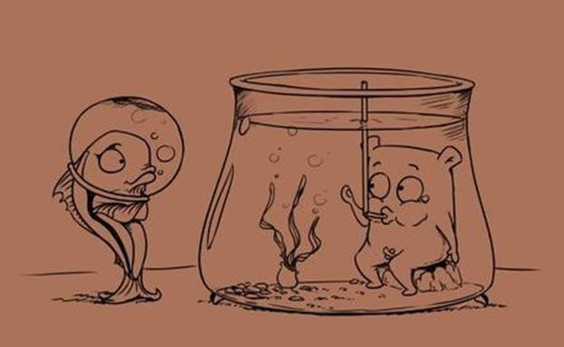
AEM WEEKEND SHARING
你打工时，觉得老板太强势太抠门；你当老板后，觉得员工太没责任心没执行力。
你是顾客，认为商家太暴利；你是商人，觉得顾客太挑剔。

Slide 7
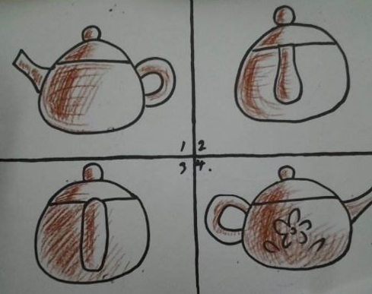
AEM WEEKEND SHARING
别在自己的位置上看别人，要多在别人的位置上看自己换位思考，将心比心。
做人，要懂得换位思考，善待别人。

Slide 8

AEM WEEKEND SHARING
能感受别人的难处，是关怀；能体谅别人的不易，是宽厚；能饶恕别人的错误，是大度。

Slide 9

AEM WEEKEND SHARING
生命，是一种回声。赠人玫瑰，手有余香。爱出者爱返，福往者福来。

Slide 10


AEM WEEKEND SHARING
周末愉快！
共创 共进 共赢 共享
AEM科技人力资源部

